Slide 1
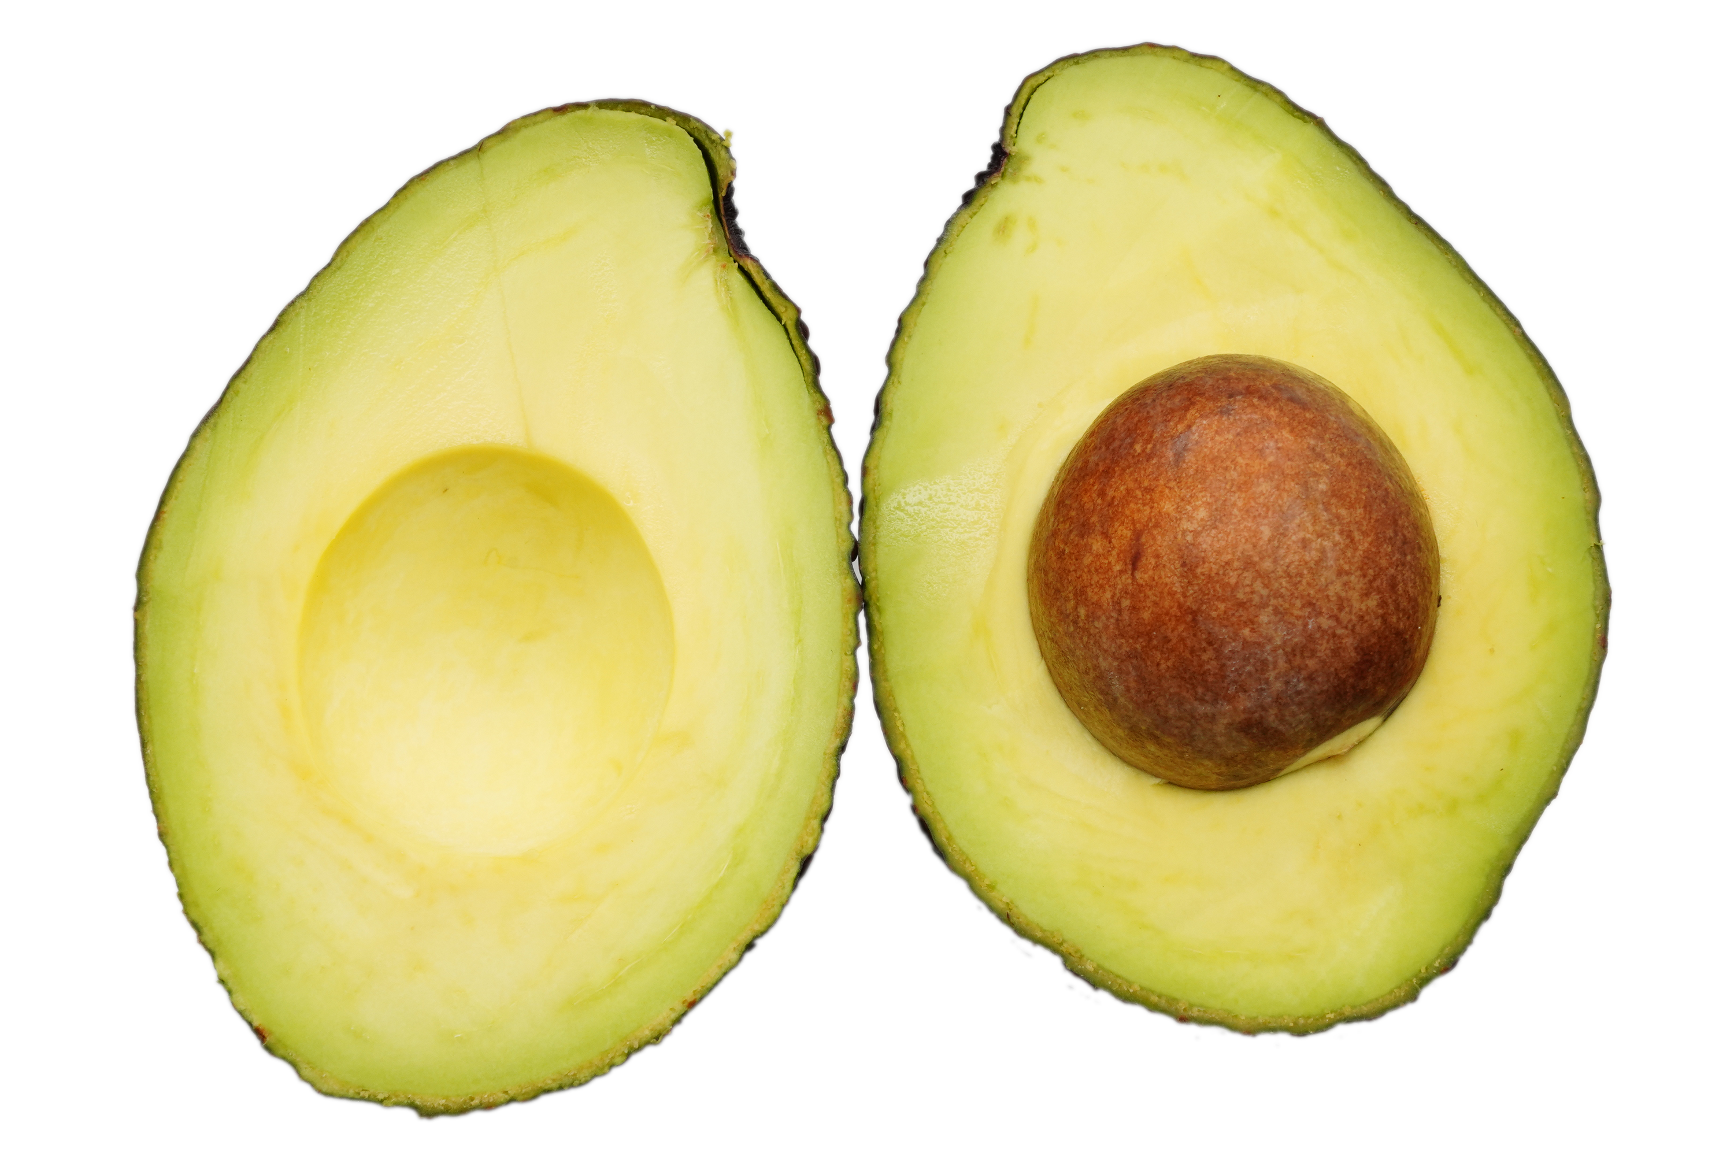
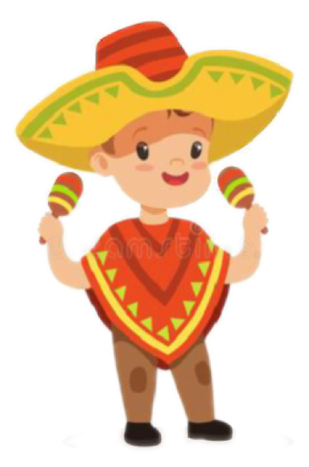
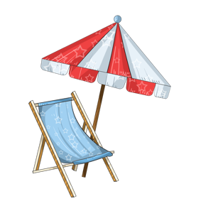
拉库卡拉查
人民音乐出版社
七年级下册
综合课
授课人：音乐学院 余思琪 20171022006

Slide 2
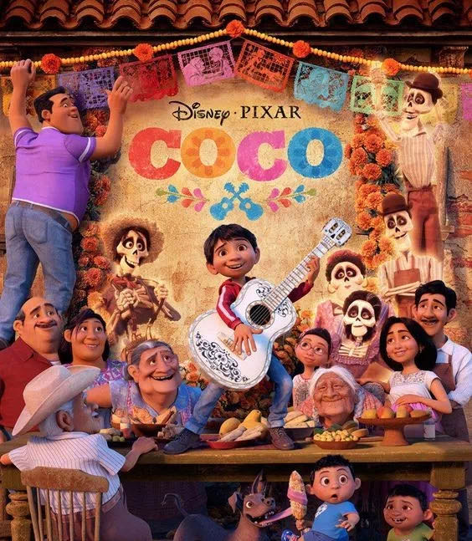
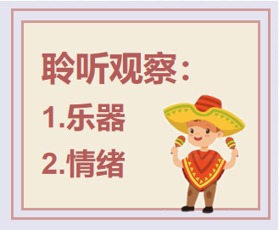
寻梦环游记

Slide 4
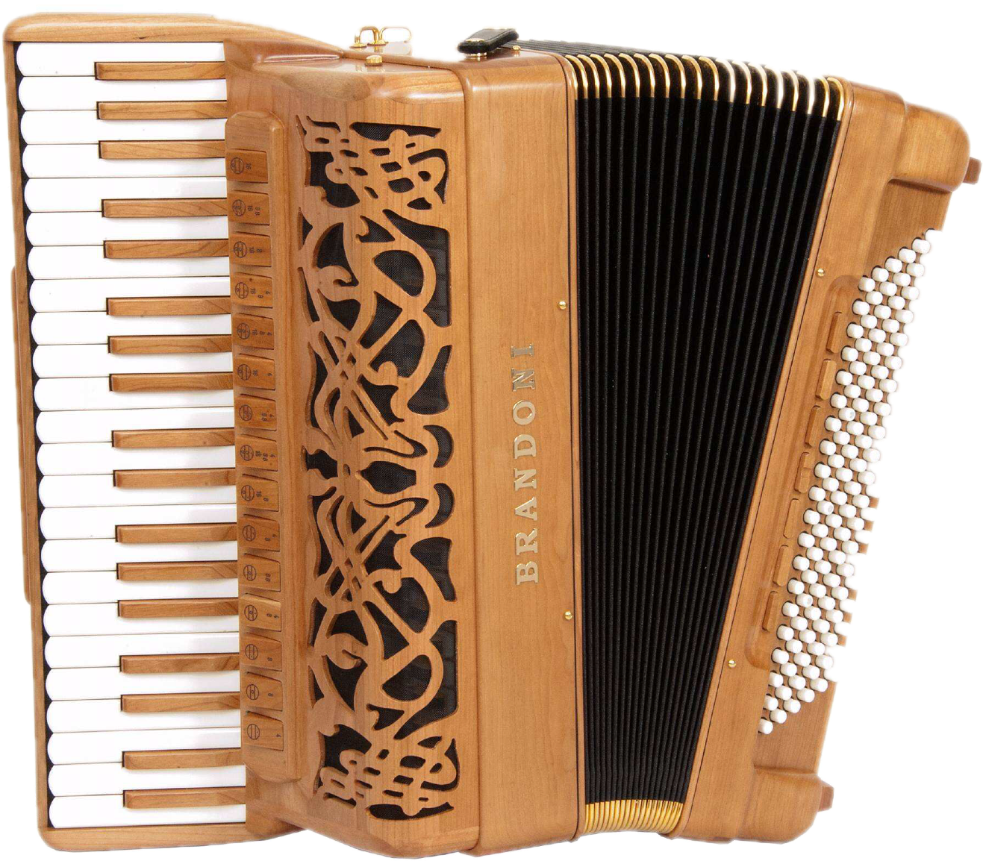
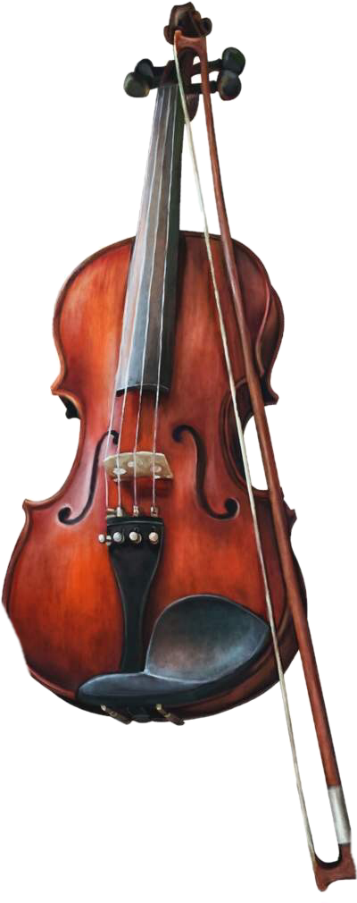
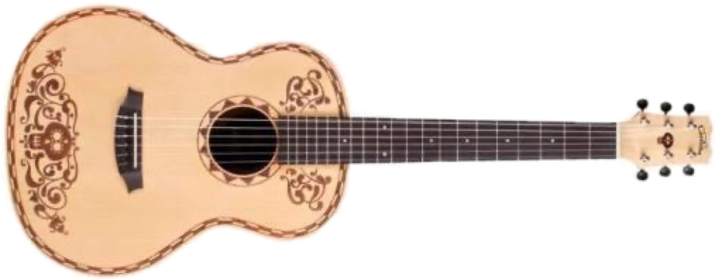
小提琴
聆听观察
手风琴
1、乐器：
2、情绪：
手风琴
小提琴
吉 他
轻松、欢快、活泼
吉他

Slide 5
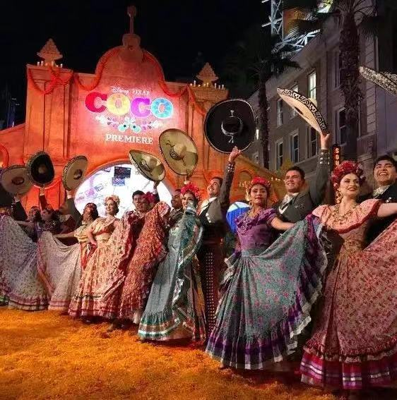
猜一猜：
A 墨西哥 B 加拿大
C 巴 西 D 俄罗斯
A 墨西哥

Slide 6
拉库卡拉查
在音乐体验中，关注以下音乐要素
1、什么节拍
2、几个乐段
3、出现最多的歌词

Slide 7
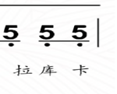
？
拉库卡拉查
反复跳跃记号
乐段1
乐段2

Slide 8
歌 词 节 奏
V
3
4
0 x x x | x x x x x | x x -
|
0
—
空
拉 库 卡 拉 查 拉 库 卡 拉 查
=
=
连续的八分音符以及
四分音符和二分音符结合
换气记号用“V”来表示，记写在谱表的上方，歌唱中表示要在此处换气。

Slide 9
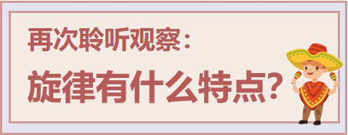
节 奏 对 比
创 作 手 法
附点是记在音符右边的圆点，用以增长音符的时值。增加的时值是左边音符时值的一半。

Slide 10
同 头 换 尾
乐句开头重复出现，乐句结尾局部变化，这样的创作手法，为“同头换尾”。

Slide 11
旋 律 体 验
创 作 手 法
55 11 33 | 5 3 - | 55 65 43 | 44 2 - |
.
.
乐段1
55 77 22 | 4 2 - | 56 54 32 | 3 1 - |
.
.
.
.
5
6
3
5 5
5
4
4 4
3
4
2
6
2
5
5
4
3
3
2
1

Slide 12
非严格模进

Slide 13
非严格模进
“非严格模进”即在不同高度上的重复，保持原有节奏关系，旋律进行的音程关系较自由一些。

Slide 14
模 进 练 习
严格模进
非严格模进

Slide 15
拉库卡拉查
v

Slide 17
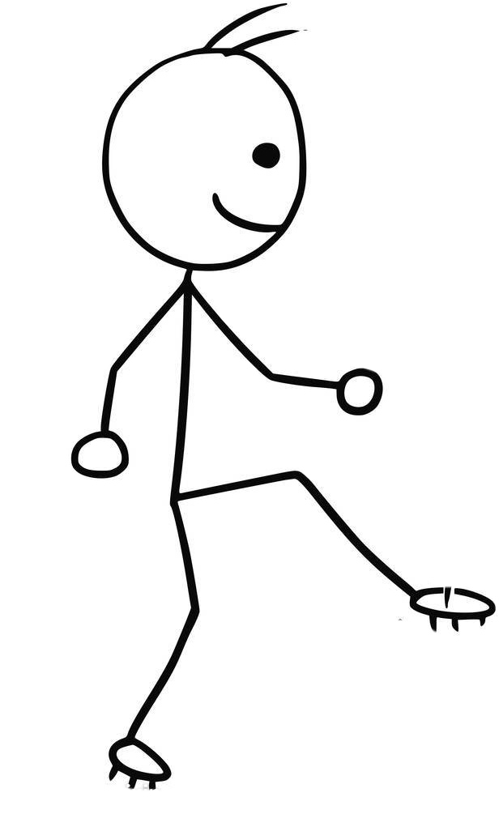
三 拍 子 舞 步
A组（蟑螂舞）
B组（墨西哥舞）
× × ×|× × ×|
× × ×|× × ×|
脚：踢 跳 踩 踢 跳 踩
脚：右 左 右 左 右 左
手：叉腰不变
手：墨西哥甩裙手

Slide 18
拉库卡拉查
v

Slide 19
复习巩固
1.你知道 等于几个八分音符？
2.《拉库卡拉查》中独特的两种创作手法？
3. 《拉库卡拉查》哪个民族的民歌？
同头换尾 非严格模进
墨西哥

